Slide 1
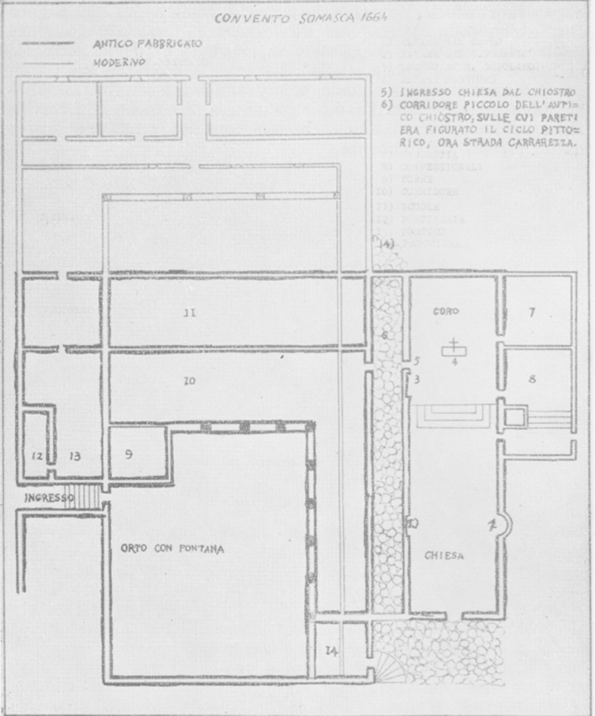

Slide 2
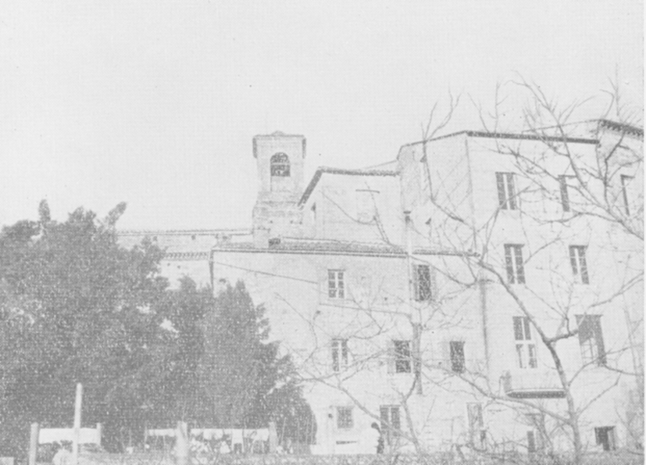
Amelia, veduta di un lato del Collegio S. Michele Arcangelo

Slide 3
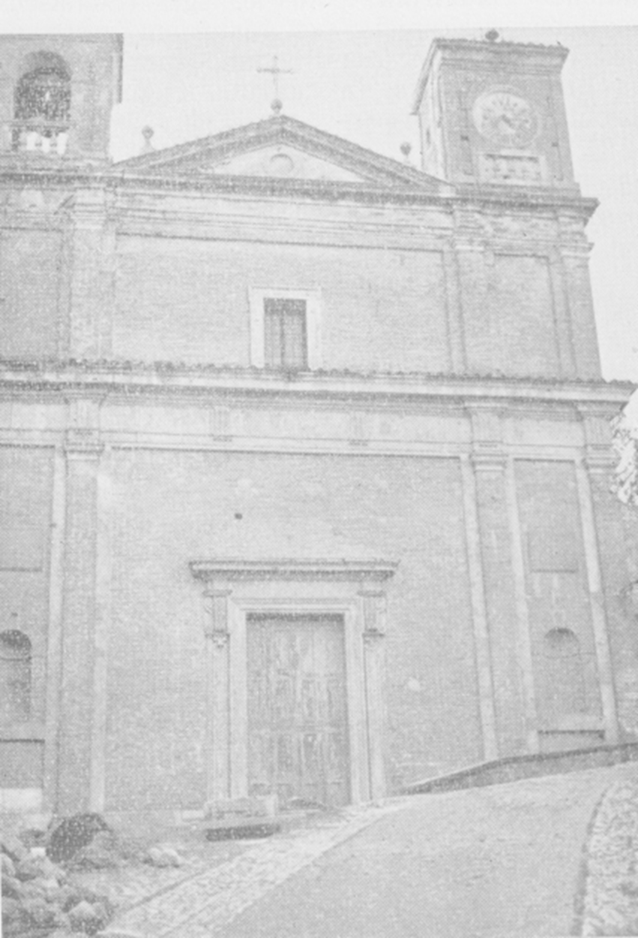
Amelia, facciata della chiesa del Collegio S. Michele Arcangelo

Slide 4
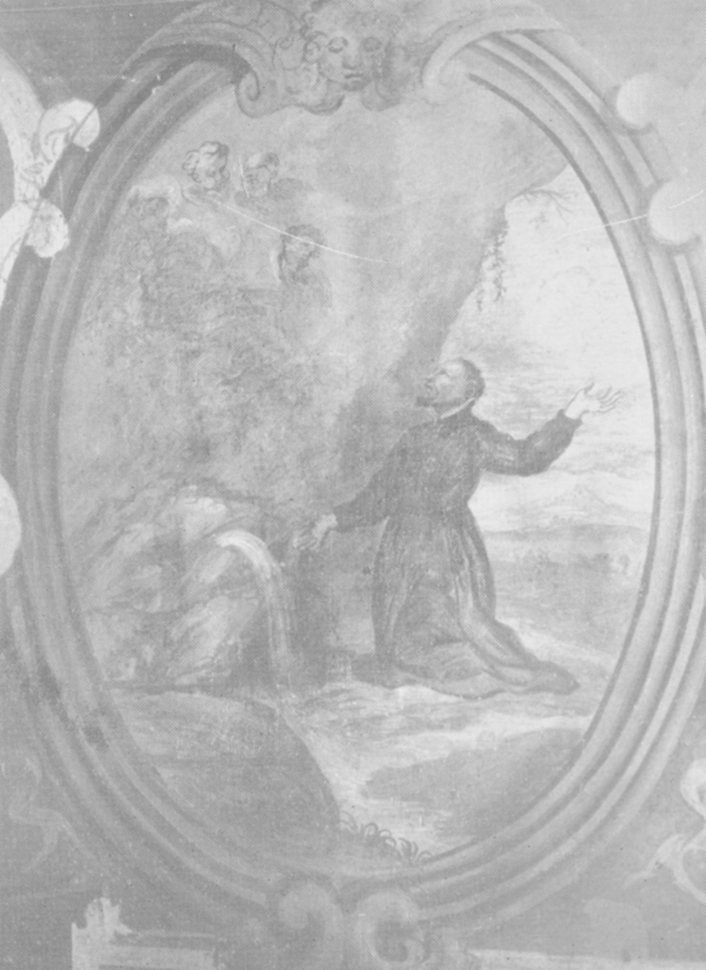
Amelia, Collegio S. Michele Arcngelo,S. Girolamo e la sorgente d’acqua

Slide 5
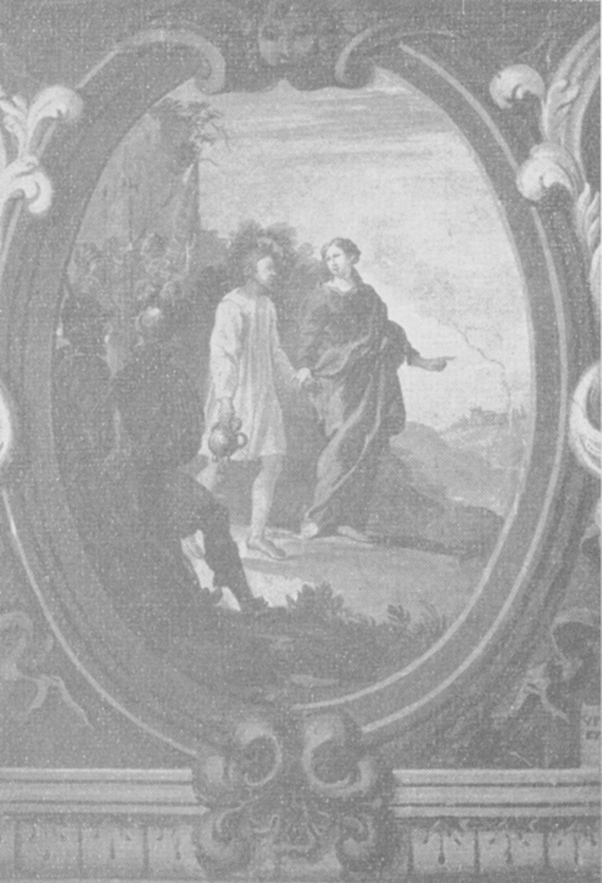
Amelia, Girolamo liberato dalla Madonna

Slide 6
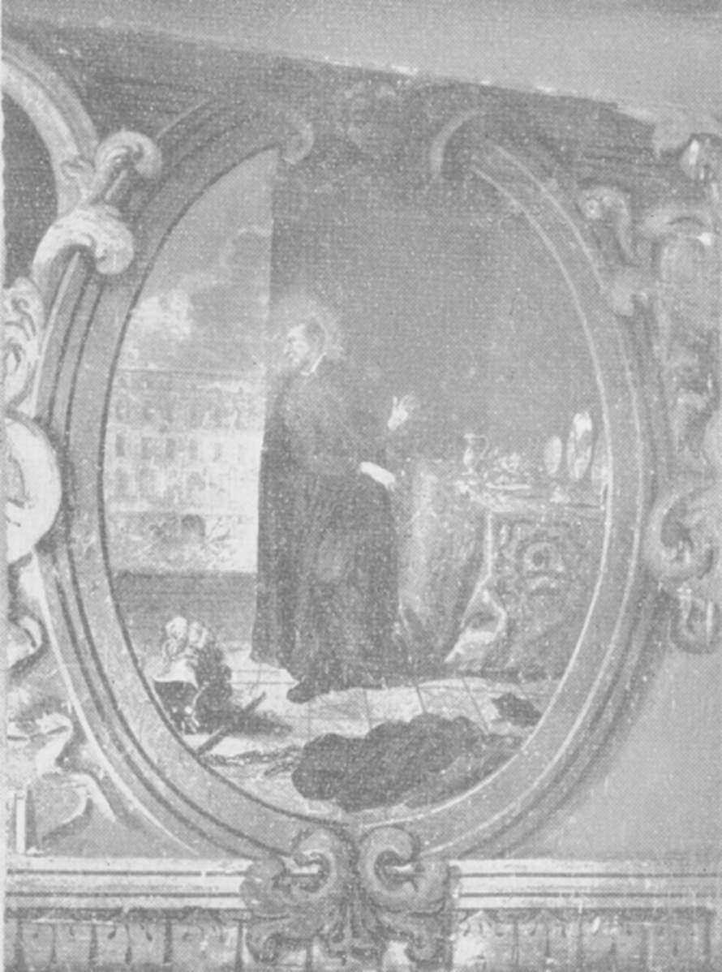
Amelia, Girolamo Miani abbandona ogni avere

Slide 7
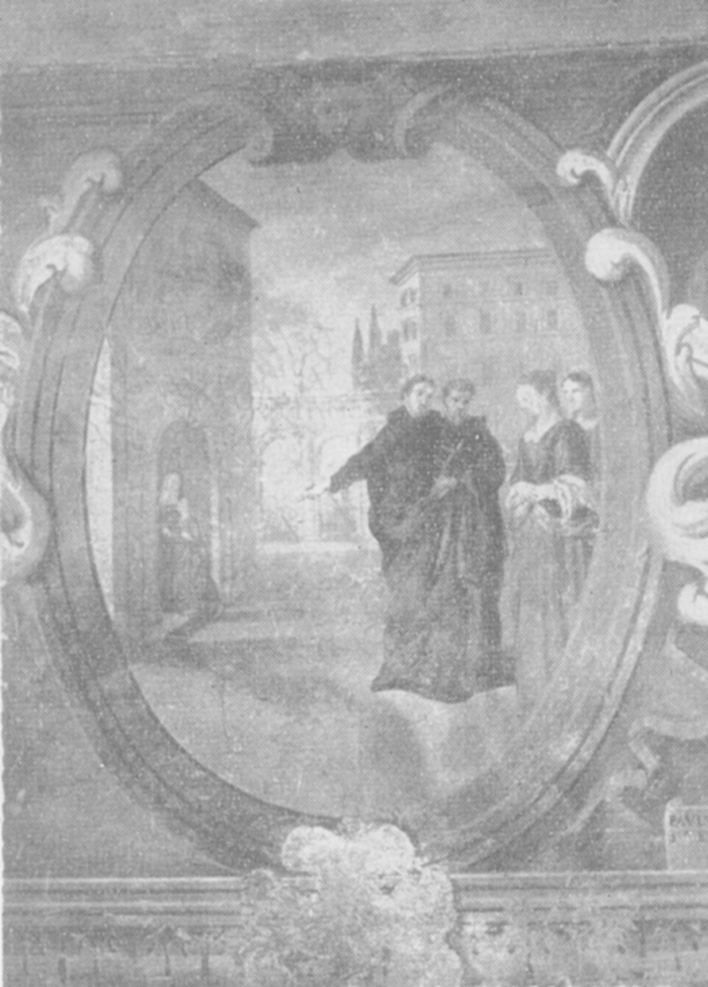
Amelia, Girolamo Miani e le convertite

Slide 8
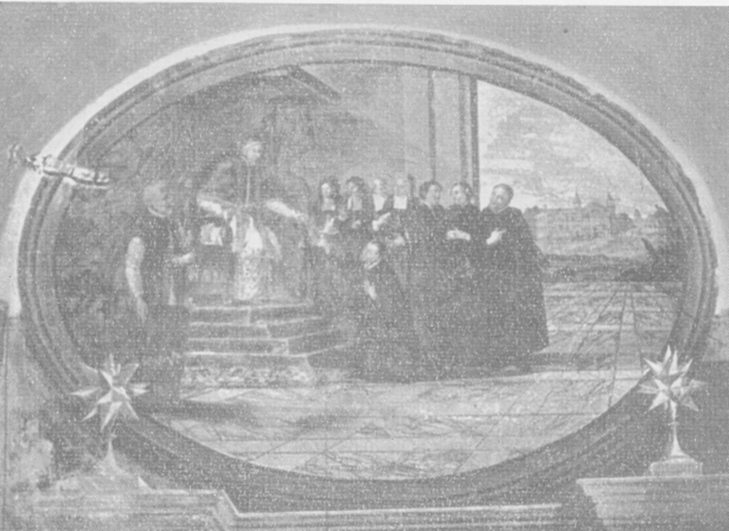
Amelia, I Somaschi supplicano il S. Padre per la bolla di fondazione del Collegio di San Michele Arcangelo di Amelia

Slide 9
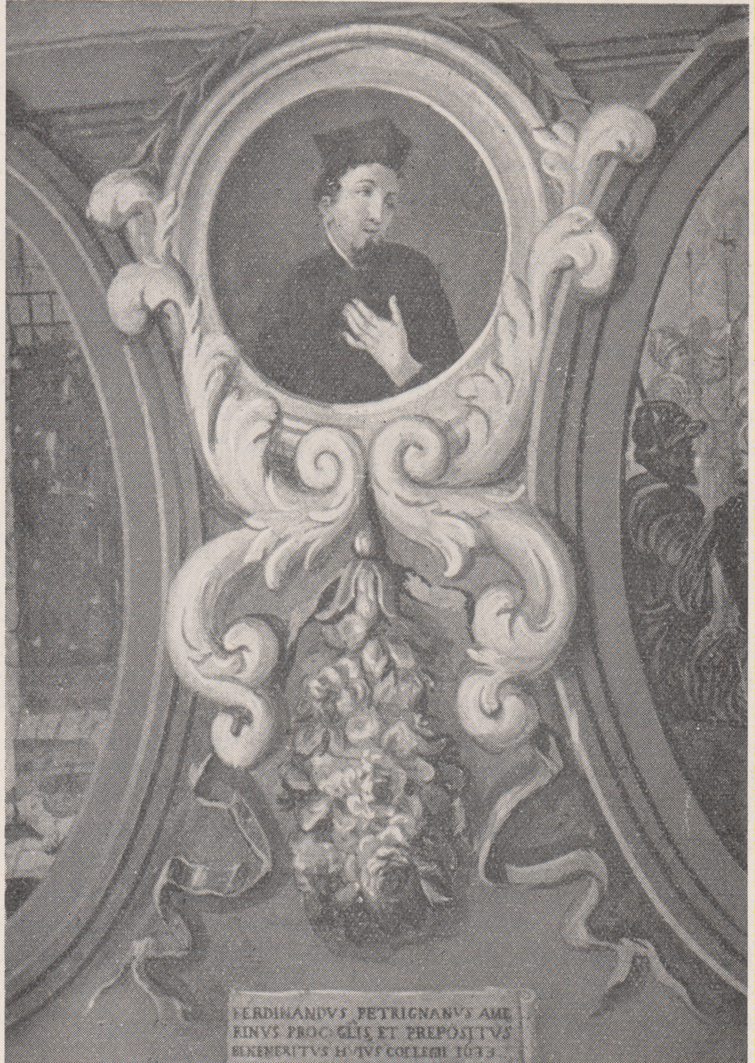
Riv. Fasc. 122

Slide 10
